Slide 1

תוכנת ריגול עם הצפנה
גל גבאי ויחזקאל חן

Slide 2
אפשרויות הצפנה
AES-128 Advanced Encryption Standard key-size: 128 bits
DES3 Data Encryption Standard key-size: 192 bits
DES Data Encryption Standard key-size: 64 bits

Slide 3
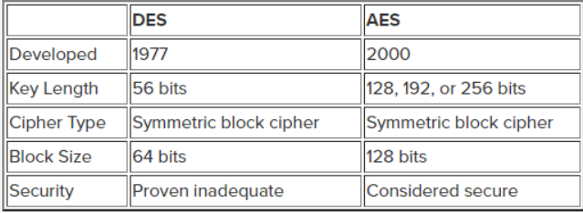
AES VS DES

Slide 4
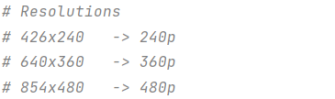
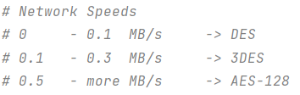
קביעת אלגוריתם הצפנה ורזולוציה מבוססת על קצב התעבורה ברשת

Slide 5
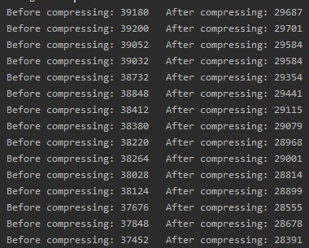
דחיסת תעבורת התקשורת ע"י שימוש בספריית zlib

Slide 6

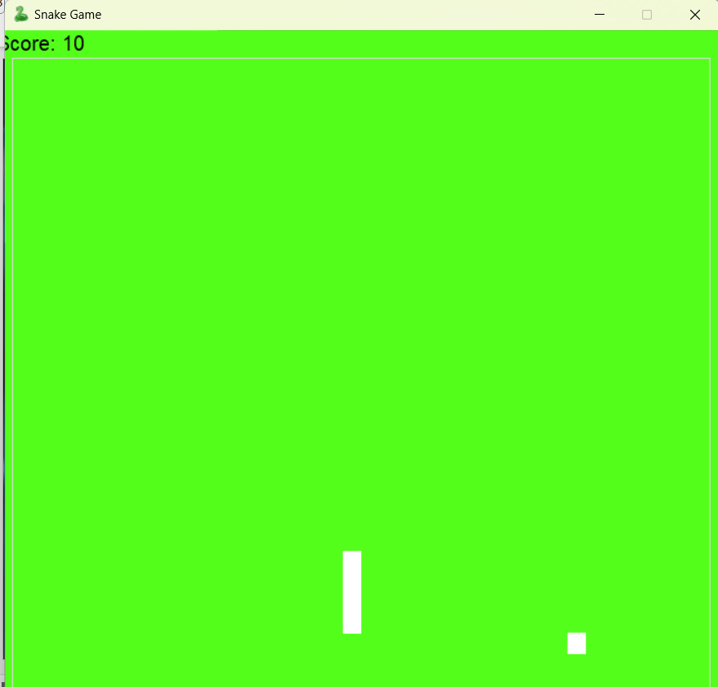
שיפור הרוגלה
משחק snake מסווה
שימוש ב-Pyinstaller
ביטול console למשתמש

Slide 7

תודה
גל גבאי יחזקאל חן

